Slide 1
認知症の理解と予防 活気ある日常生活で認知症を予防しよう
東京西徳洲会病院 リハビリテーション科

Slide 2
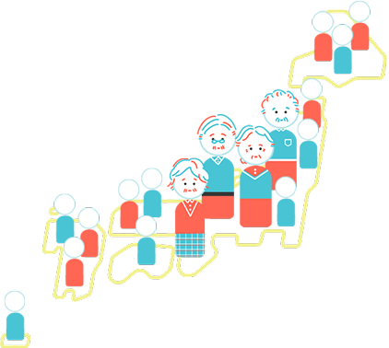
認知症の 人口 を知っていますか？
500人に1人
100人に1人
50人に1人
10人に1人

Slide 3
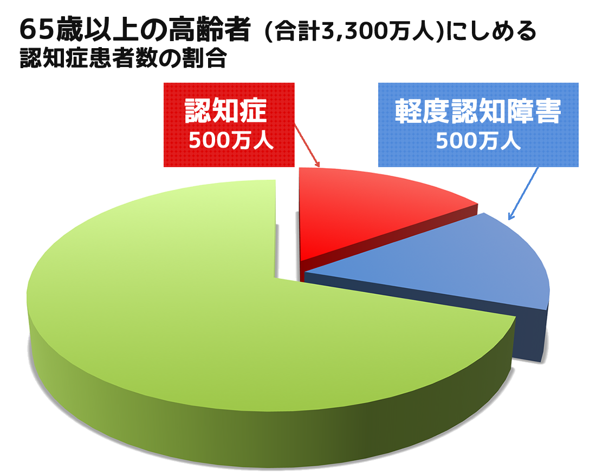
高齢者10人に1人は認知障害を抱えている
Notes:
65歳以上の10人に1人、85歳以上の3人に1人が認知症

Slide 4
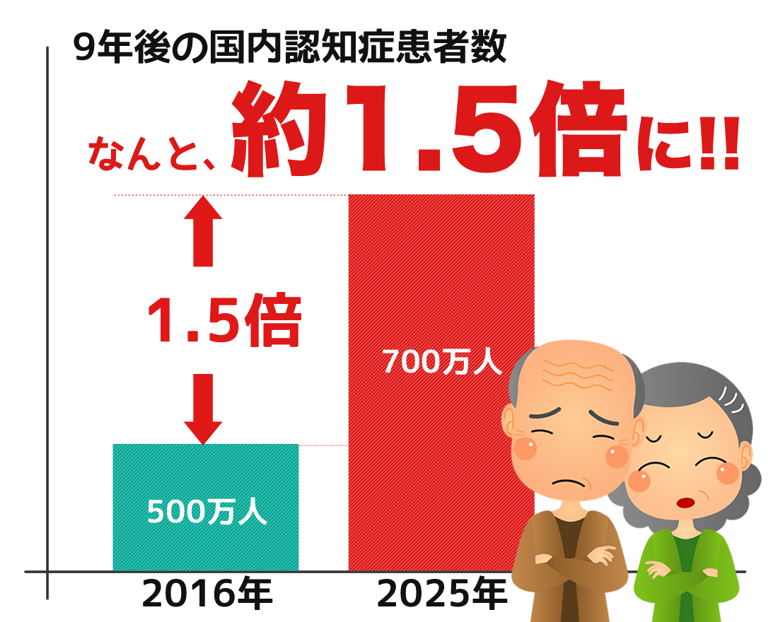
Notes:
9年後の国内認知症患者数は500万人から７００万人に増加すると言われ、その数は約1.5倍になると言われています

Slide 5
本日の内容
認知症の基礎知識
認知症についてどのくらい知ってますか？
認知症の検査方法
どのように診断されるの？
認知症の治療・予防
普段出来ることはあるの？
Notes:
まずは認知症の基礎知識について学んでいきましょう。

Slide 6
認知症の定義
脳の器質的 な障害によって
いったん発達した 知的機能 （記憶や判断力）が
持続的 に障害されて
社会生活に 支障 をきたすようになった状態
Notes:
簡単にいうと脳に障害を受けて自分自身、ご家族や周りの方が困ってしまう病気です。
区別すること⇒脳が何らかのダメージを受けて起こること

Slide 7
Notes:
認知症の症状は図にある中核症状、それを取り囲む周辺症状とに分かれます。次のスライドでそれぞれの症状について説明します。

Slide 8
行動・心理症状を膨らませる 悪循環
Notes:
周辺症状は認知症の方の精神的苦悩が発端となり悪循環となります。
自分の担当患者さんで何度も同じことを話す患者さんがいました。
その方を例に例えて説明します。
自分で話したことを忘れてしまう⇒暴言、攻撃的⇒介護者、家族、周囲の人は困惑⇒「それ聞いた！」「何回も同じ話をしてるじゃん。」と指摘する。⇒せっかく人が話してるのにもういやだ。ここにいたくない。⇒徘徊や暴言、攻撃的になる

Slide 9
家族の 役目 や 心得 は重大
家族や周囲のサポートは大きなよりどころとなり症状の進行を食い止めるのに貢献している。
認知症の方への対応の仕方を学ぶ
自発的な運動を促す
バランスの整った食事をとる
Notes:
認知症の方への家族や周囲のサポートは症状の進行を遅らせるのに重要であり。そのために対応の仕方を学んだり、運動を一緒に行ったり、バランスの整った食事を提供することなどの家族の役目や心得は重大です

Slide 10
認知症の種類と原因
Notes:
アルツハイマー、血管性、レビー小体、その他の4つに分けられ、この中でアルツハイマーは6割を占めます。

Slide 11
アルツハイマー型認知症
ゆるやかに発症する
ある種のたんぱく質により脳が縮んでいく
持続的な知的機能低下
道具が使用できない
物の名前が出てこない
Notes:
たんぱく質
大脳皮質や海馬を中心に、多数の老人斑と神経原線維変化が見られる⇒多量に出現し脳委縮を引き起こす
特に老人斑は発生する10年以上の前から脳に沈着し始める

Slide 12
脳血管型認知症
脳内の血管に異常が起こって発症する
運動麻痺などの症状が出てくる
本来の性格を強く引きずる

Slide 13
レビー小体型認知症
レビー小体というたんぱく質が脳内にたまる
脳の委縮はない
動きが鈍くなる・身体が固まる
幻聴、幻覚を訴える
不安や落ち着きのなさ、興奮などがみられる
Notes:
レビー小体⇒大脳皮質など広範囲に広がる⇒レビー小体型認知症
レビー小体⇒脳幹に限局⇒パーキンソン病

Slide 14
前頭側頭型認知症
ゆっくりと発症する
性格の変化
同じ行動、自発性の低下が見られる
抑制が効かない
自分が経験した出来事は覚えている

Slide 15
軽度認知症 とは？

Slide 16
軽度認知症（MCI）
認知機能が 年齢 相応以上に低下している状態
判断基準
本人や家族から認知機能低下の訴えがある
認知機能は正常では無いが，認知症の診断基準も満たさない
基本的な日常生活機能は正常

Slide 17
物忘れ と 認知症 の違い
物忘れ | 認知症
体験したことの一部を忘れる | 体験したことの全体を忘れる
1年程変化なし | 進行性
記憶障害 | 記憶障害や時間、判断の障害
他の精神症状なし | 物取られ妄想など
自覚あり | 時として自覚なし
Notes:
物忘れとは体験したことの一部を忘れてしまうことで物忘れをしている自覚があります。一方で認知症は体験したことの全体を忘れてしまい、物忘れをしていることを自覚がありません。また、段取りよく物事を行えなくなる、日付を忘れてしまう等の症状が出現します。
例えば物忘れはご飯の内容を忘れる、認知症はご飯を食べたことを忘れる

Slide 18
認知症の診断方法
本人・家族の訴え
特徴的な症状の有無
画像検査
アルツハイマー型認知症
脳血管型認知症
レビー小体型認知症
前頭側頭型認知症
その他の疾患
認知機能検査
問診
Notes:
家族⇒現在問題となってる状況、症状、経過など
本人⇒今までの生活や人生、朝食の内容やどのようにして病院まで来たか
認知症の診断方法です。基本は患者と家族への問診にて行われます。流れは以下の図の通りで本人、家族の訴えを元に問診を行います。そこで認知機能検査を行い、認知症が疑われた場合画像検査や、特徴的な症状の有無を確認し以下の5つの診断を付けます。
問診や認知機能検査で認知症との疑いがなかった場合うつ病やせん妄、軽度認知症などが考えられます。
その他の疾患：腫瘍、正常圧水頭症など

Slide 19
認知症の検査は 色々 ある
改訂長谷川式簡易知能評価スケール
MMSE
軽度認知障害スクリーニング検査
時計描画検査
地域包括ケアシステムにおける認知症アセスメントシート

Slide 20
改訂長谷川式簡易知能評価スケール
代表的な認知機能の検査方法
30点満点中20点以下で認知症の疑いとなります

Slide 21
日常 での言動に注意
Notes:
検査以外にも日症生活の中での言動や行動で気づける部分があります。

Slide 22
「おかしいな？」と感じたら早めに受診
近くの病院の「物忘れ外来」に受診
かかりつけ医に相談
Notes:
おかしいな?と思ったら近くの病院の物忘れ外来やかかりつけ医に受診、相談をしてみてください。

Slide 23
認知症の 治療
抗認知症薬⇒中核症状へ
向精神病薬⇒周辺症状へ
非薬物療法
回想法
音楽療法
外科的治療
脳腫瘍
正常圧水頭症
薬物療法
Notes:
中核症状⇒記憶障害、見当識障害、失語、失行など
BPSD⇒徘徊、不眠、うつ状態など
バリデーション⇒アメリカのソーシャルワーカーによって生み出されたコミュニケーション技法。認知症の人が大声を出したり、徘徊したりすることを意味のある行動として捉えて、なぜそのような行動を取るのか考え行動する事。
外科的治療⇒脳腫瘍や正常圧水頭症などを手術によって治療する事

Slide 24
認知症は 予防 が大切
一次予防
二次予防
三次予防
①生活習慣
②適度な運動
③認知フットネス
④交流
⑤理解を深める
早期発見
早期予防
服薬療法
Notes:
発症を未然に防ぐ一次予防は日頃の予防で簡単に行えることが多いです。
二次予防⇒軽度認知症の発見
認知フットネス⇒脳の使われていない部分を使用して記憶力向上

Slide 25
4つの習慣で認知症予防

Slide 26
生活習慣改善
・行動範囲を広げる
・人間関係を広げる
・楽しいことを増やす
Notes:
行動範囲⇒いつもと同じ行動をしてしまうと脳にとっては退屈なもの。通勤や買い物の際に違うコースを歩いてみる。
人間関係を広げる⇒職場の同僚や近所づきあいなど古い関係性を築いてきた人が新しい関係性を築ける機会は少ないです。ボランティア活動やパートなどで社会との関わりを保ち続けたりする。
楽しいことを増やす⇒新しい趣味を見つける。新しい料理やお菓子作りなどの挑戦してみる。

Slide 27
脳トレで予防
・計算ゲーム
・麻雀、オセロ、囲碁
・クロスワードパズル
Notes:
脳は使わなければ次第に衰えていきます。筋肉を維持するために筋肉トレーニングを行うように活発な脳機能を維持するためにも脳のトレーニングは重要です。簡単な足し算や引き算を暗算で行うだけでも脳にとっては刺激になります。

Slide 28
食生活改善
・魚介類
・お茶、豆乳、赤ワイン、コーヒー
・腸内を整える
Notes:
魚介類⇒含まれるDHA、EPAを摂取するといいです。(不足すると脳梗塞のリスクが高まり、脳内伝達物質の一つであるセロトニンが少なくなる)EPA(DHAと一緒になると効果があり少なくなると免疫力が低下する)他にもタコ、イカ、ビタミン類やカルシウムなども重要
お茶(カテキン)、豆乳(イソフラボン)、赤ワイン(ポリフェノール、白ワイン、ロゼよりもレスベラトロールと呼ばれる細胞の寿命を延ばす遺伝子を活性化させる効果がある赤ワインの方が多い)飲みすぎはだめ！！コーヒー(カフェイン)
腸内環境⇒乳酸菌(ヨーグルト、納豆、みそ、チーズなど)、オリゴ糖(バナナ、玉ねぎ、トウモロコシなど)、食物繊維(アーモンド、サツマイモ、ごぼうなど)

Slide 29
運動で予防
・ウォーキング、散歩
・カラオケ
・筋肉トレーニング
Notes:
ウォーキング⇒歩き方が重要
今日からでもすぐに始められる運動、実際にやってみましょう。
カラオケ⇒ストレス発散、楽しい気分にさせる
筋肉トレーニング⇒スクワットなど

Slide 30
ウォーキングのポイント
①背筋を伸ばす
②歩幅はいつもより5cm広く
③1日30分
④週に3日以上のペースを保つ
Notes:
ポイントをおさらい

Slide 31
ウォーキングのポイント
①腕の振りは大げさなくらい大きく
②足の蹴り上げと腕の振りを大きく
③足を上げるときはできるだけ高く
実際にやってみよう！！
Notes:
やり方

Slide 32
まとめ
認知症は65歳以上の10人に1人がなる病気
症状は中核症状、周辺症状の2つに分けられる
症状の特徴を理解することで早期発見、早期予防につながる
習慣で認知症を予防する事が出来る
活気ある日常生活で認知症を予防することが大切です！！

Slide 33
ご清聴ありがとうございました。

